Slide 1
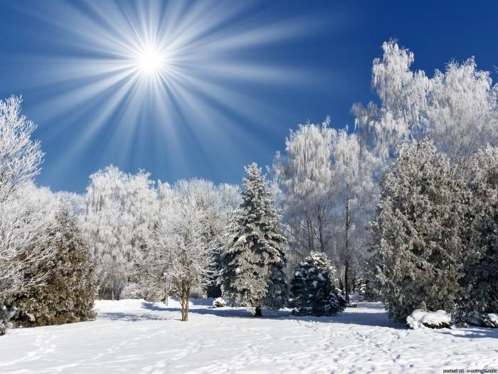
Зима.

Slide 2
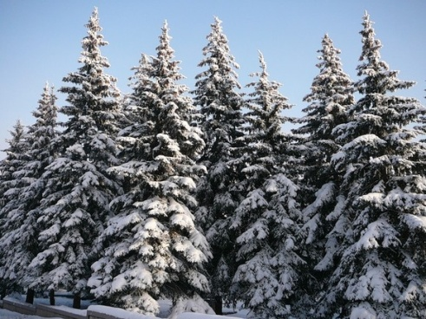
Лишнее слово
Р.ка, сугро., хол.дно, лё., ск.льжение, в.юга, м.тели, дв.жение.

Slide 3
Вставь буквы
Р.ка, сугро., лё., ск.льжение, в.юги, м.тель, дв.жение.
*Составь предложение по схеме, используя данные слова.
[ - = ], [ - = ].

Slide 4
Проверь себя.
ж.р. м.р. ср.р.
река сугроб скольжение
вьюга лёд движение
метель

Slide 5
Новое задание ?
1 2 3
зима скольжение метель
река лёд радость

Slide 6
Три склонения
имён существительных
ж. р. -а, -я
м. р. -а, -я
м. р. р
ср. р. -о, -е
ж. р. р
1 склонение
2 склонение
3 склонение

Slide 7
Новое задание
1 скл. 2 скл. 3 скл.
зима скольжение метель
река лёд радость

Slide 8
Алгоритм
Как определить склонение имени существительного
1.Поставить существительное в начальную форму (Им.п., ед.ч.).
2. Определить род.
3.Выделить окончание.
4.По роду и по окончанию определить склонение.

Slide 9
Определи склонение имени
существительного
Там на улице холодом веет,
Завывает метель под окном;
Ещё ночь над землей тяготеет,
И всё спит безмятежно кругом.

Slide 10
Самостоятельная работа
По полям резвились вьюги,
С ними бойкие подруги -
Белошубые метели.
* Подобрать слова -синонимы, определить склонение.
Пурга-

Slide 11
Проверь себя
По полям (начальная форма поле, ср.р., окончание е) – 2 скл.
Вьюги (начальная форма вьюга, ж.р., окончание а) – 1 скл.
Подруги (начальная форма подруга, ж.р., окончание а) – 1 скл.
Метели (начальная форма метель, ж.р., на конце ь) –3 скл.
*Буран – 2 скл., вьюга – 1 скл., метель-3 скл.

Slide 12
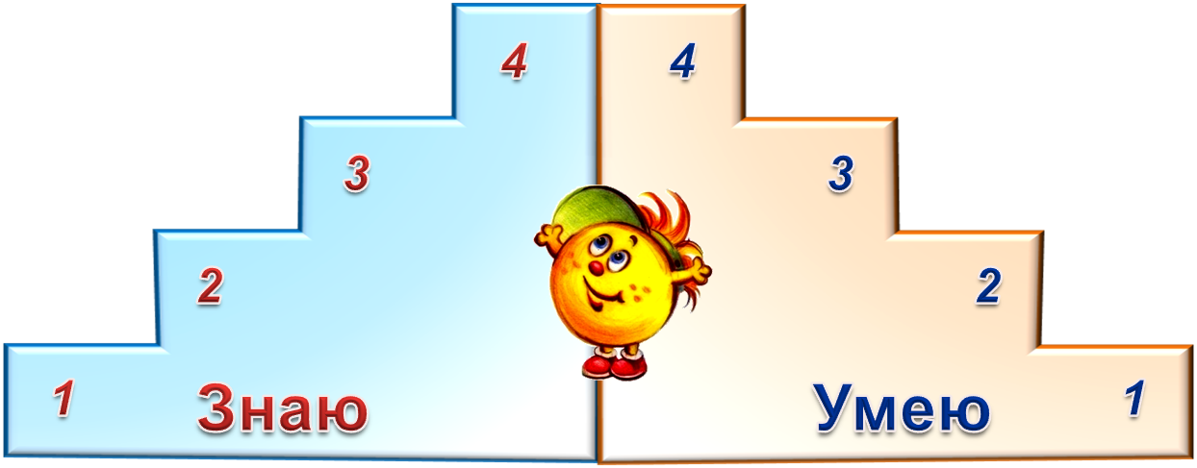
Оцени себя
4 – я понял новую т ему, могу сам определить склонение сущ.
3 – я понял новую тему, но надо поупражняться в определении склонения сущ.
2 – я затрудняюсь в определении склонения сущ.
1 – мне трудно

Slide 13
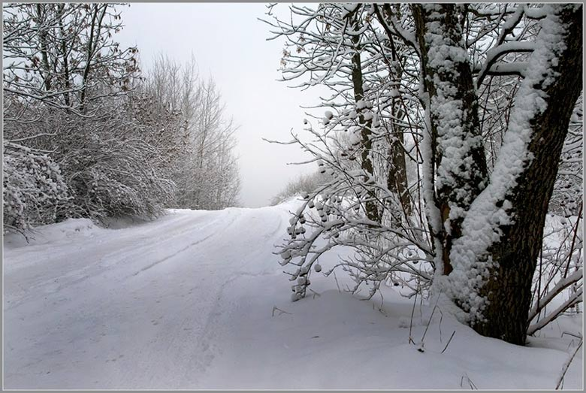
Р. Кудашева Вот зима пришла серебристая, Белым снегом замела поле чистое. Днем с детьми на коньках все катается, Ночью в снежных огоньках рассыпается… В окнах пишет узор льдом-иголочкой И стучится к нам во двор со свежей елочкой.

Slide 14
Декабрь
В декабре, в декабре Все деревья в серебре. Нашу речку, словно в сказке, За ночь вымостил мороз, Обновил коньки, салазки, Елку из лесу привез.
С Маршак
Солнце землю греет слабо, По ночам трещит мороз. Во дворе у снежной бабы Побелел морковный нос.

Slide 15
В январе, в январе Много снегу во дворе. Снег - на крыше, на крылечке. Солнце в небе голубом. В нашем доме топят печки, В небо дым идет столбом.

Slide 16
Там на улице холодом веет,
Завывает метель под окном;
Ещё ночь над землей тяготеет,
И всё спит безмятежно кругом.
По полям резвились вьюги,
С ними бойкие подруги -
Белошубые метели.

